Slide 1
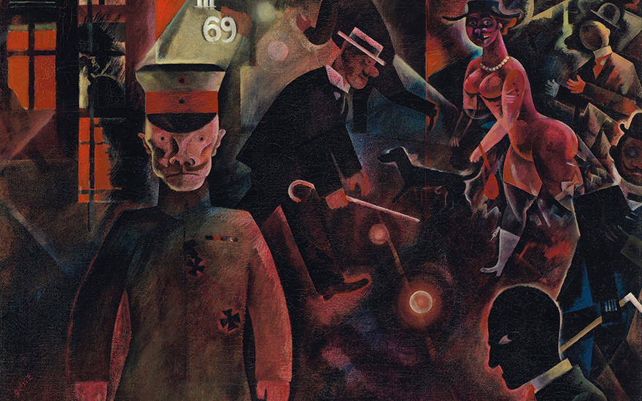
George Grosz,
Strada pericolosa

Slide 2
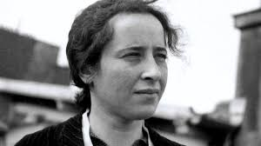
Hannah Arendt (Hannover, 14 ottobre 1906 – New York, 4 dicembre 1975)
“Non l'Uomo ma gli uomini abitano la terra”
(Vita Activa)

Slide 3
Per “totalitarismo” la Arendt intende
Le origini del totalitarismo (1951)
un regime governativo in cui il controllo di tutti gli aspetti della vita politica, sociale ed economica è accentrato nelle mani di un’oligarchia culminante in una persona. Il governo è gestito in modo dittatoriale, e il dittatore pretende di controllare ogni aspetto della vita individuale e collettiva.

Slide 4
Le cause dell’avvento del totalitarismo sono
l’antisemitismo moderno
l’imperialismo (in crisi dopo la prima guerra mondiale)
l’avvento della società di massa

Slide 5
Le caratteristiche del totalitarismo sono:
terrore (mediante la polizia segreta e i campi di concentramento)
ideologia (spiegazione totale e apriorica della storia, nel totalitarismo: finalizzata a trasformare la natura umana e basata su di un capovolgimento delle regole logiche)
culto del capo

Slide 6
Dato che il totalitarismo si radica nella società di massa, in cui
i rapporti interpersonali sono contraffatti
è soppresso lo spazio pubblico, «politico» (in cui l’uomo si realizza nell’azione e nel discorso)
non ci sono classi sociali e gli individui sono alla mercé delle «élite», che gestiscono il potere in modo dispotico
il totalitarismo «ci resterà probabilmente
alle costole per l’avvenire»

Slide 7
Vita activa. La condizione umana (1958)
La condizione umana è segnata da
vita, natalità, mortalità, mondanità, pluralità, terra
le tre attività dell’uomo sono
lavoro (animal laborans), che prevale nel mondo contemporaneo e fa degenerare l’uomo a «impiegato»
opera (homo faber), che prevale nel mondo moderno e porta all’«uomo tecnologico»
azione (zoón politikón), che prevale nel mondo greco-romano, dove l’ideale dell’uomo è il politico

Slide 8
La banalità del male. Eichmann a Gerusalemme (1958)
La crisi, nel mondo contemporaneo, ha portato alla soppressione del
pensiero critico
da cui è sorta la
banalità del male (male compiuto da uomini «banali», normali nella loro vita quotidiana)
manifestatasi nel
totalitarismo

Slide 9
Per superare la crisi bisogna
instaurare un governo e un modo di pensare democratico
valorizzare la “vita della mente” applicandosi all’arte, alla cultura e alla ricerca scientifica

